Slide 1

UBND HUYỆN AN LÃO TRƯỜNG TH &THCS LÊ KHẮC CẨN
môn: MĨ THUẬT
Lớp 2
GV: PHẠM THỊ THƠM

Slide 2

Trò chơi: TRANH HAY TƯỢNG

Slide 3
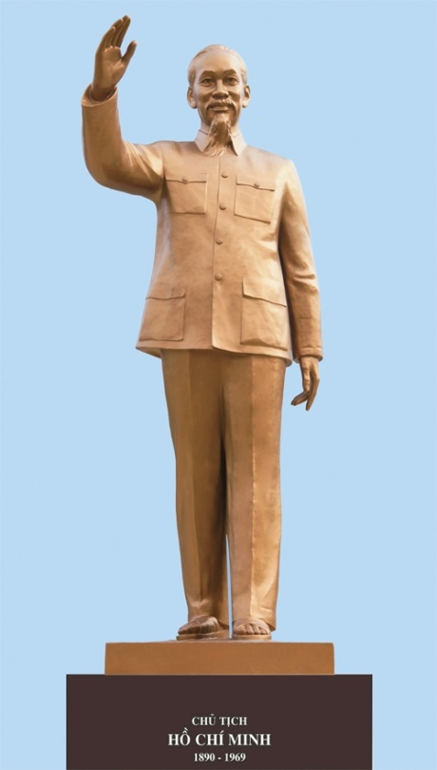
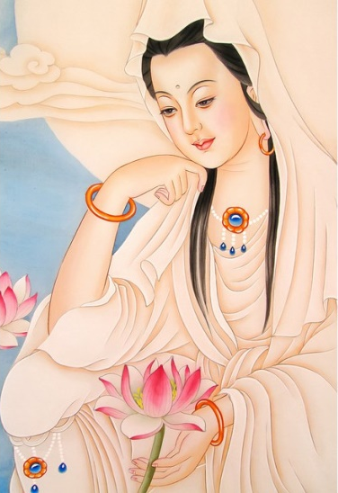
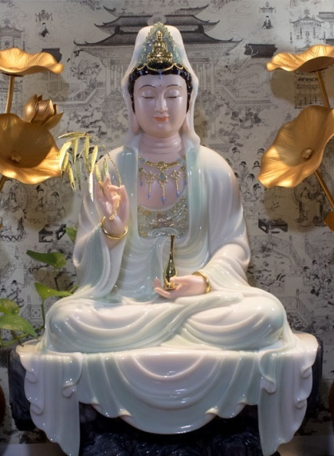
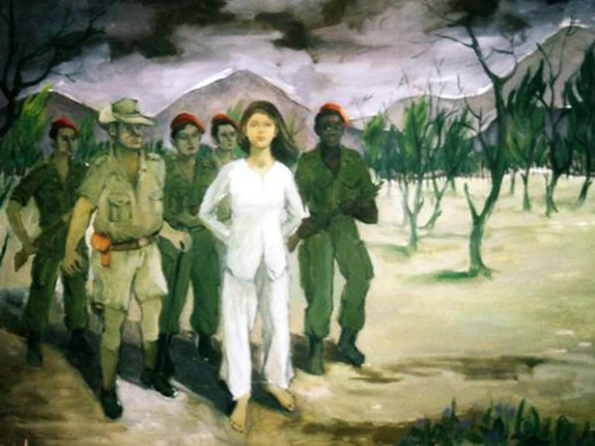
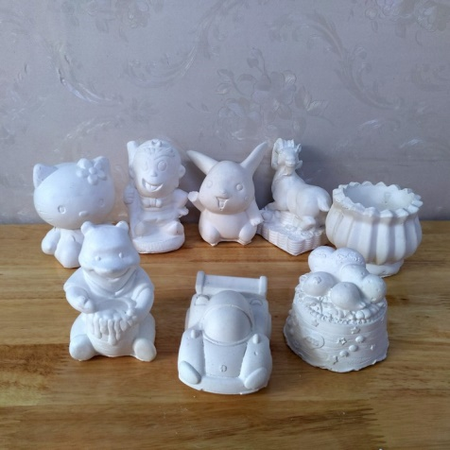
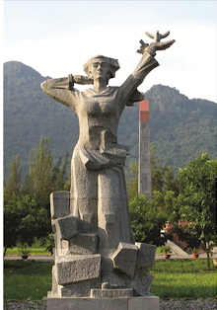
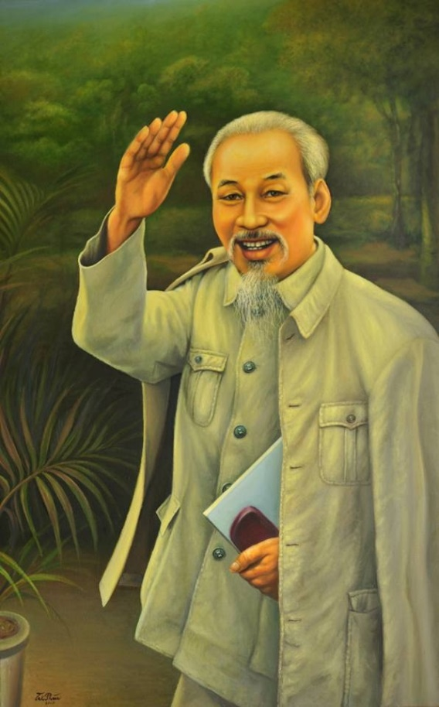
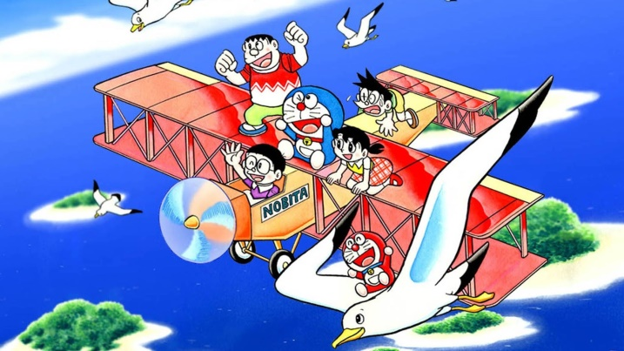

Slide 4
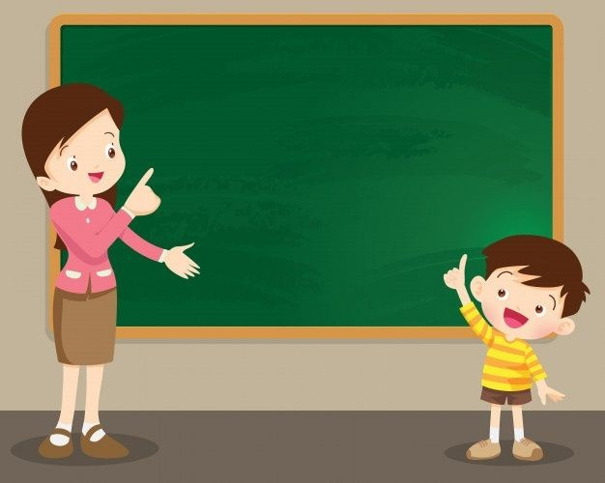
Chủ đề 1:
MĨ THUẬT TRONG CUỘC SỐNG
(Thời lượng: 1 tiết)

Slide 5

MỤC TIÊU CỦA EM
Biết được sự đa dạng và gọi tên được các tác phẩm, sản phẩm mĩ thuật trong cuộc sống.

Slide 6

Câu hỏi thảo luận:
1. Qua trò chơi khởi động, hãy cho biết những tác phẩm mĩ thuật gồm những gì?
2. Ngoài tranh, tượng thì mĩ thuật còn có những sản phẩm gì?
3. Những sản phẩm liên quan đến mĩ thuật xuất hiện ở đâu?

Slide 7
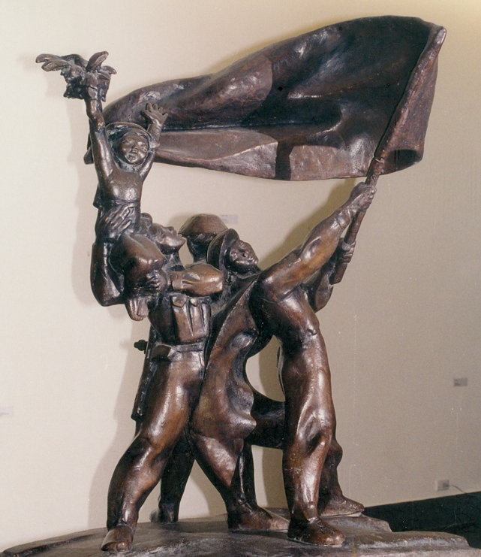
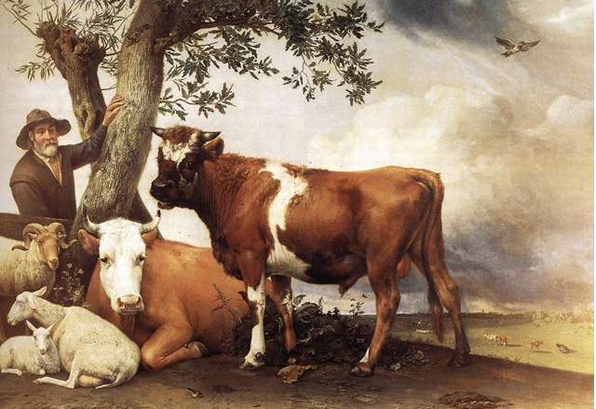
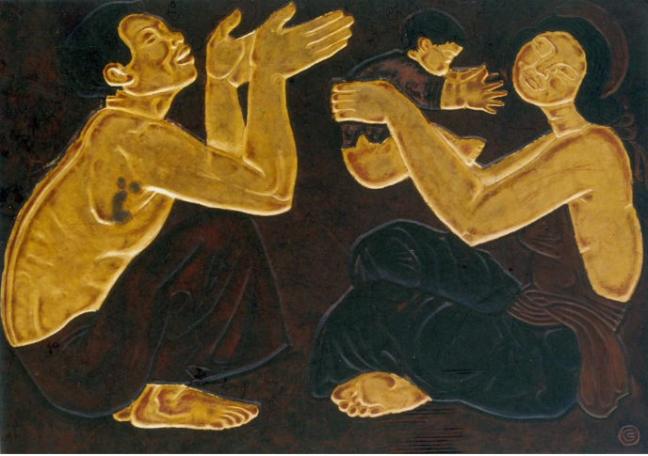
Mĩ thuật không chỉ bao gồm những bức tượng, phù điêu, tranh
Tranh
Phù điêu
Tượng

Slide 8
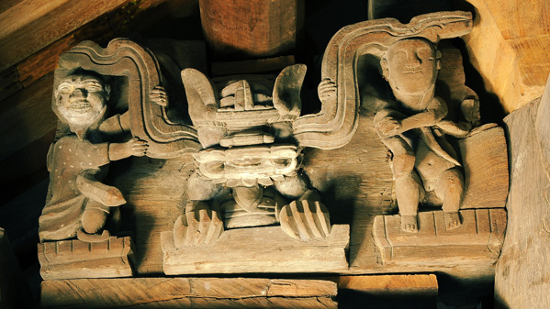
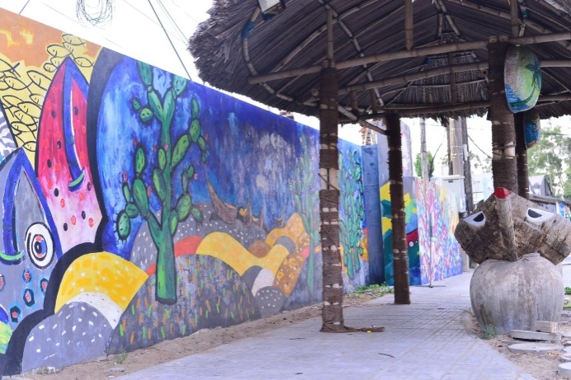
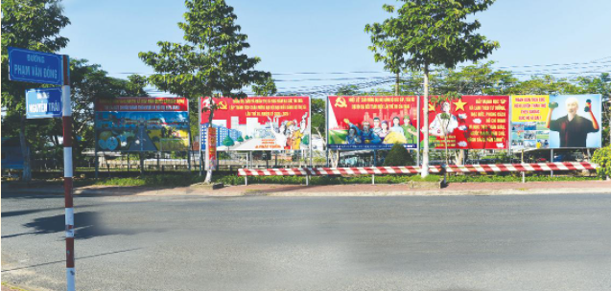
mà Mĩ thuật còn rất nhiều hình thức khác, phong phú và đa dạng
Chạm gỗ ở đình làng
Trang trí trên đường phố
Tranh cổ động trên đường phố

Slide 9
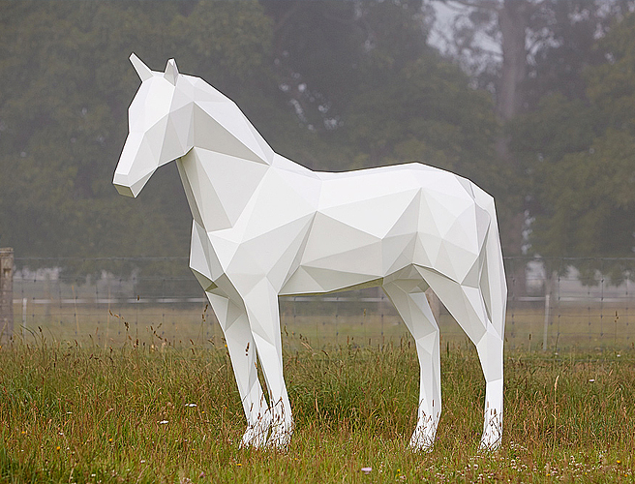
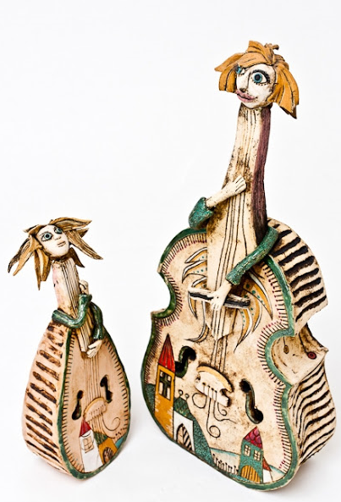
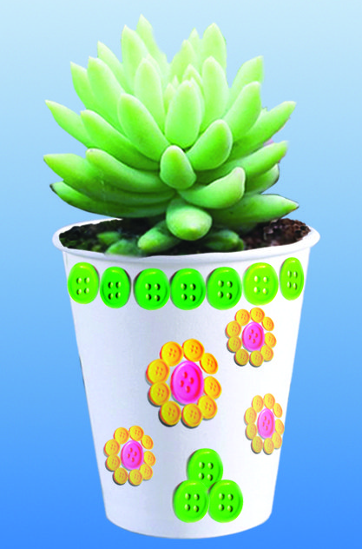
Tượng ở công viên, vườn hoa
Sản phẩm trang trí một cái chậu cây
Sản phẩm mĩ thuật của thiếu nhi

Slide 10

Dặn dò: Chuẩn bị đồ dùng cho chủ đề 2: Sự thú vị của nét.

